Slide 1
MHW1
ENRICO SALPIETRO
O46002067
26/03/2021

Slide 2
Descrizione del progetto
Il mio sito web tratta l’argomento dei campionati automobilistici. In particolare, permette di avere informazioni riguardanti campionati di diverse categorie ed inoltre informazioni riguardanti piloti, team e circuiti. Prevede anche la presenza di un palmares con le classifiche e i vincitori.

Slide 3
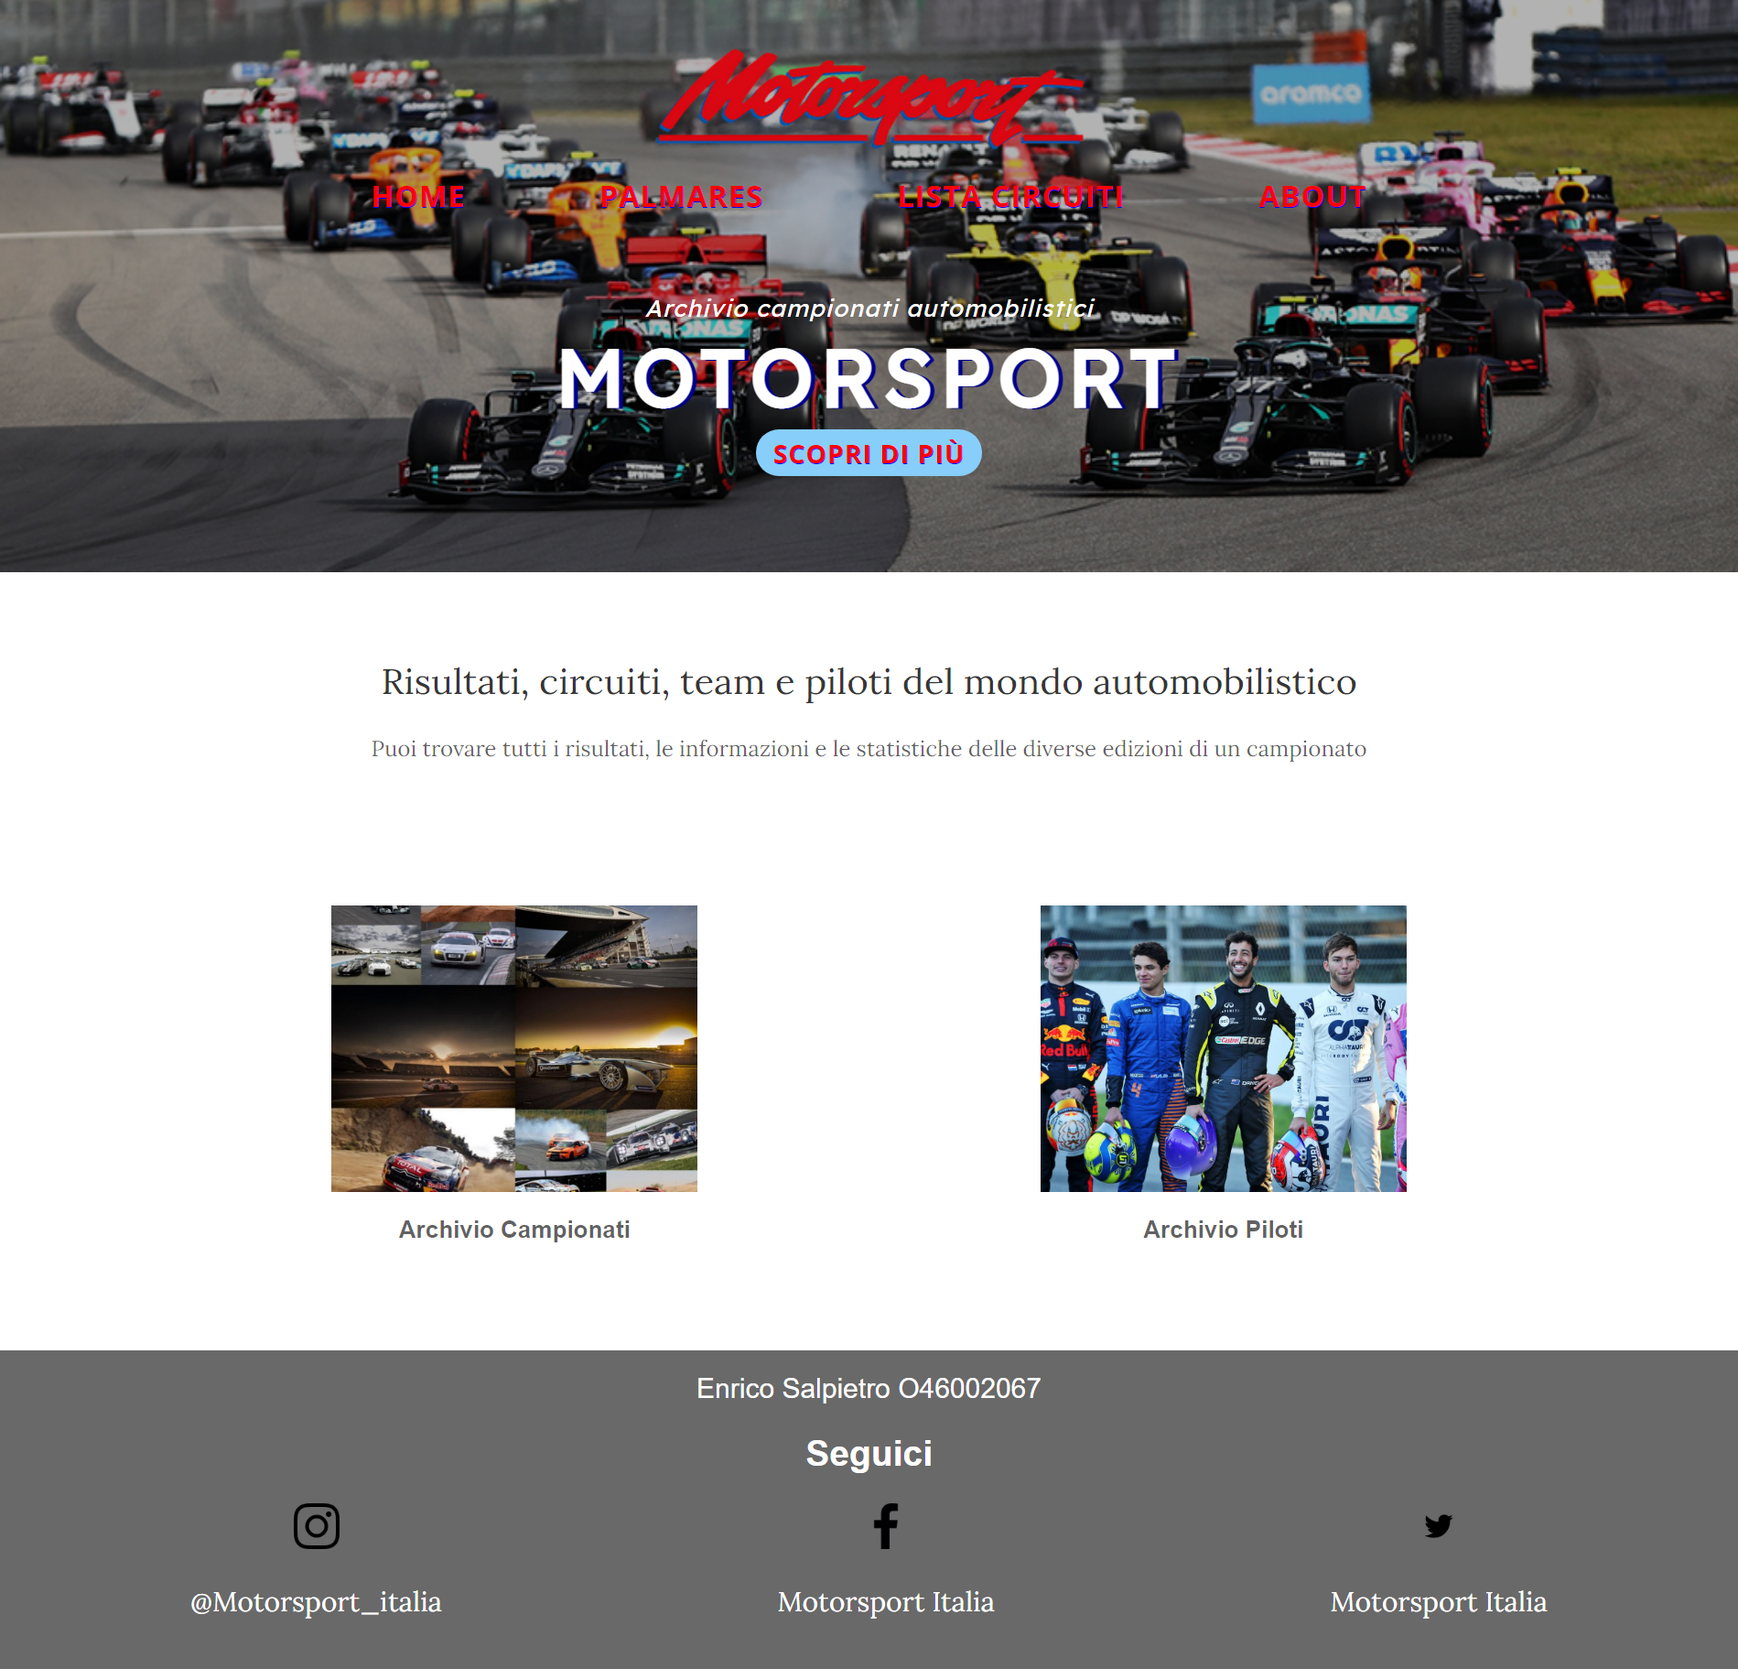
Layout complessivo HTML+CSS

Slide 4
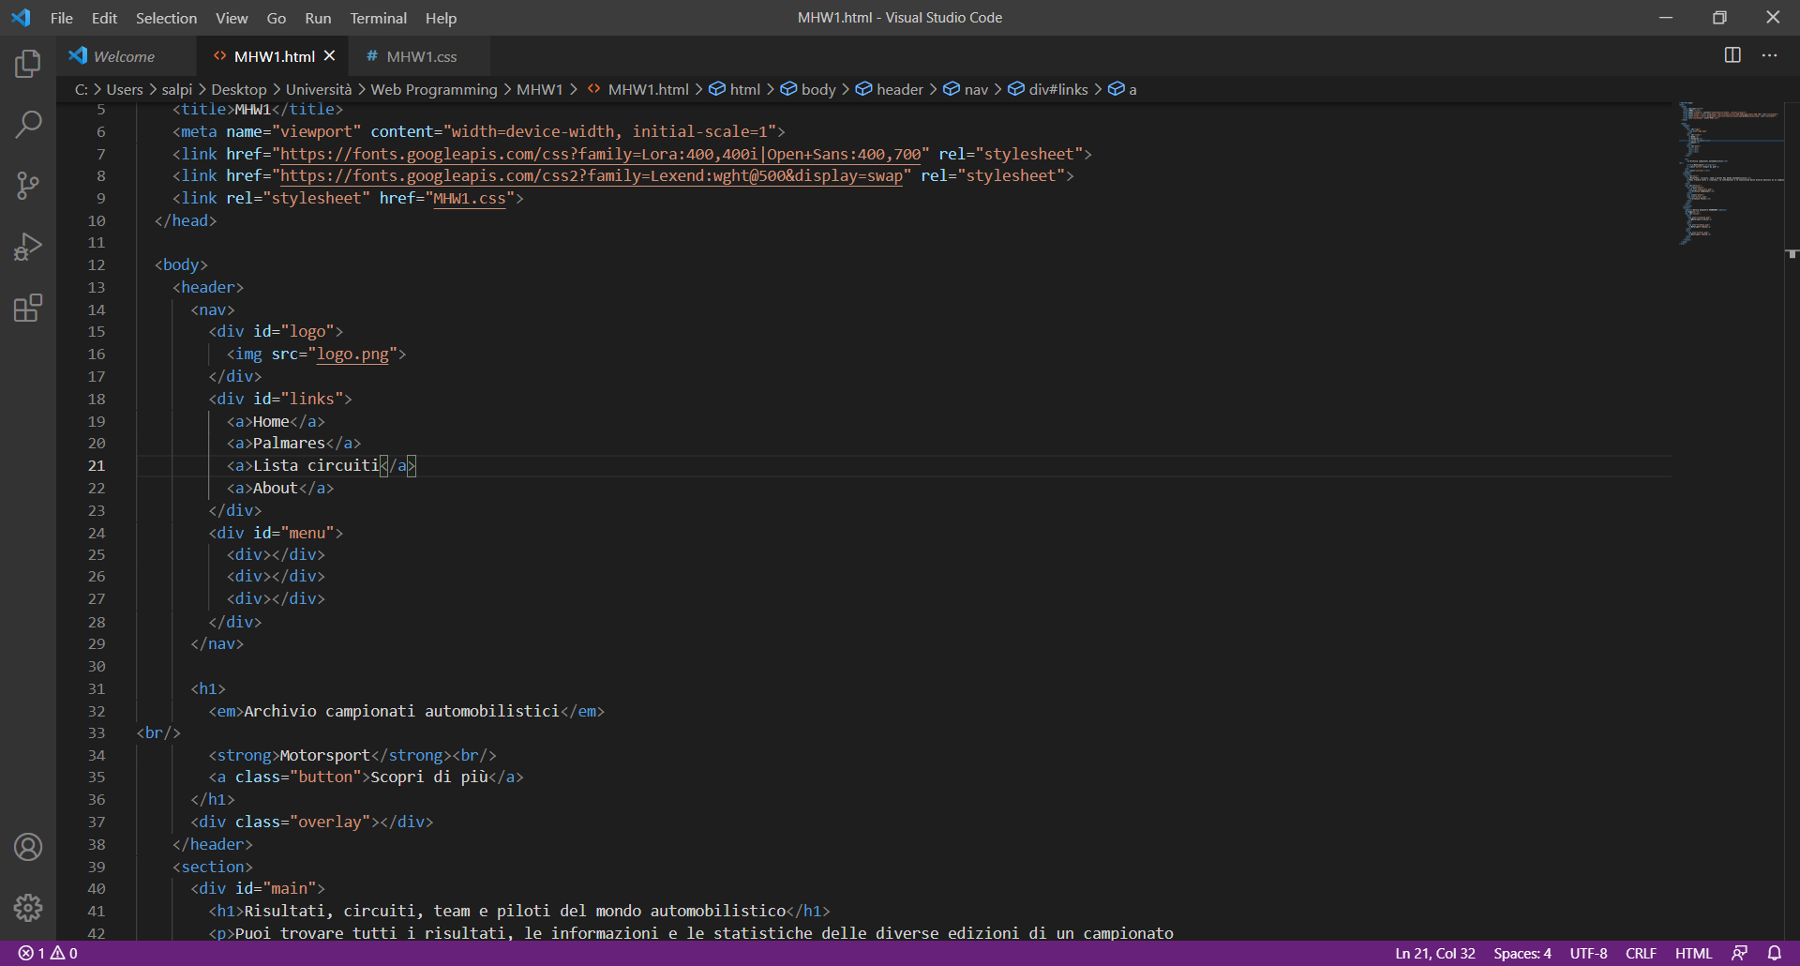
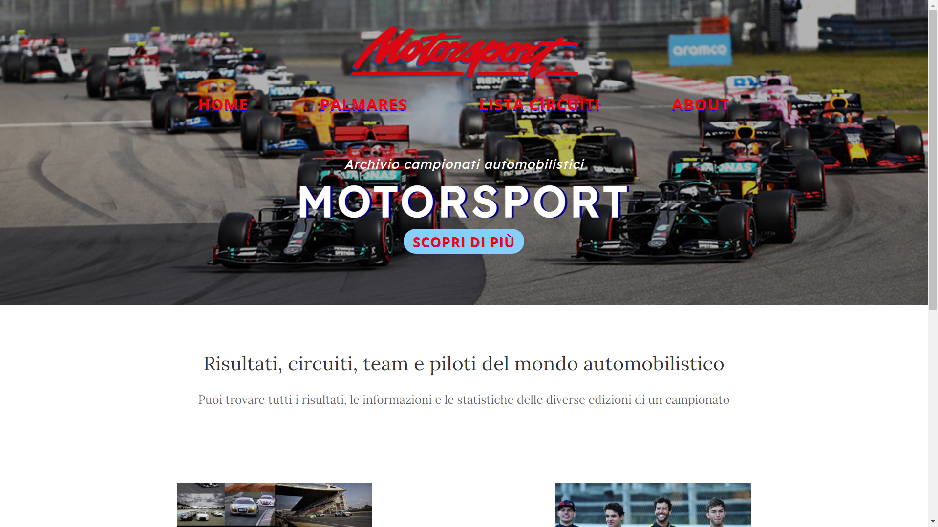
HEADER HTML
500px
Padding: 30px
Padding: 30px

Slide 5
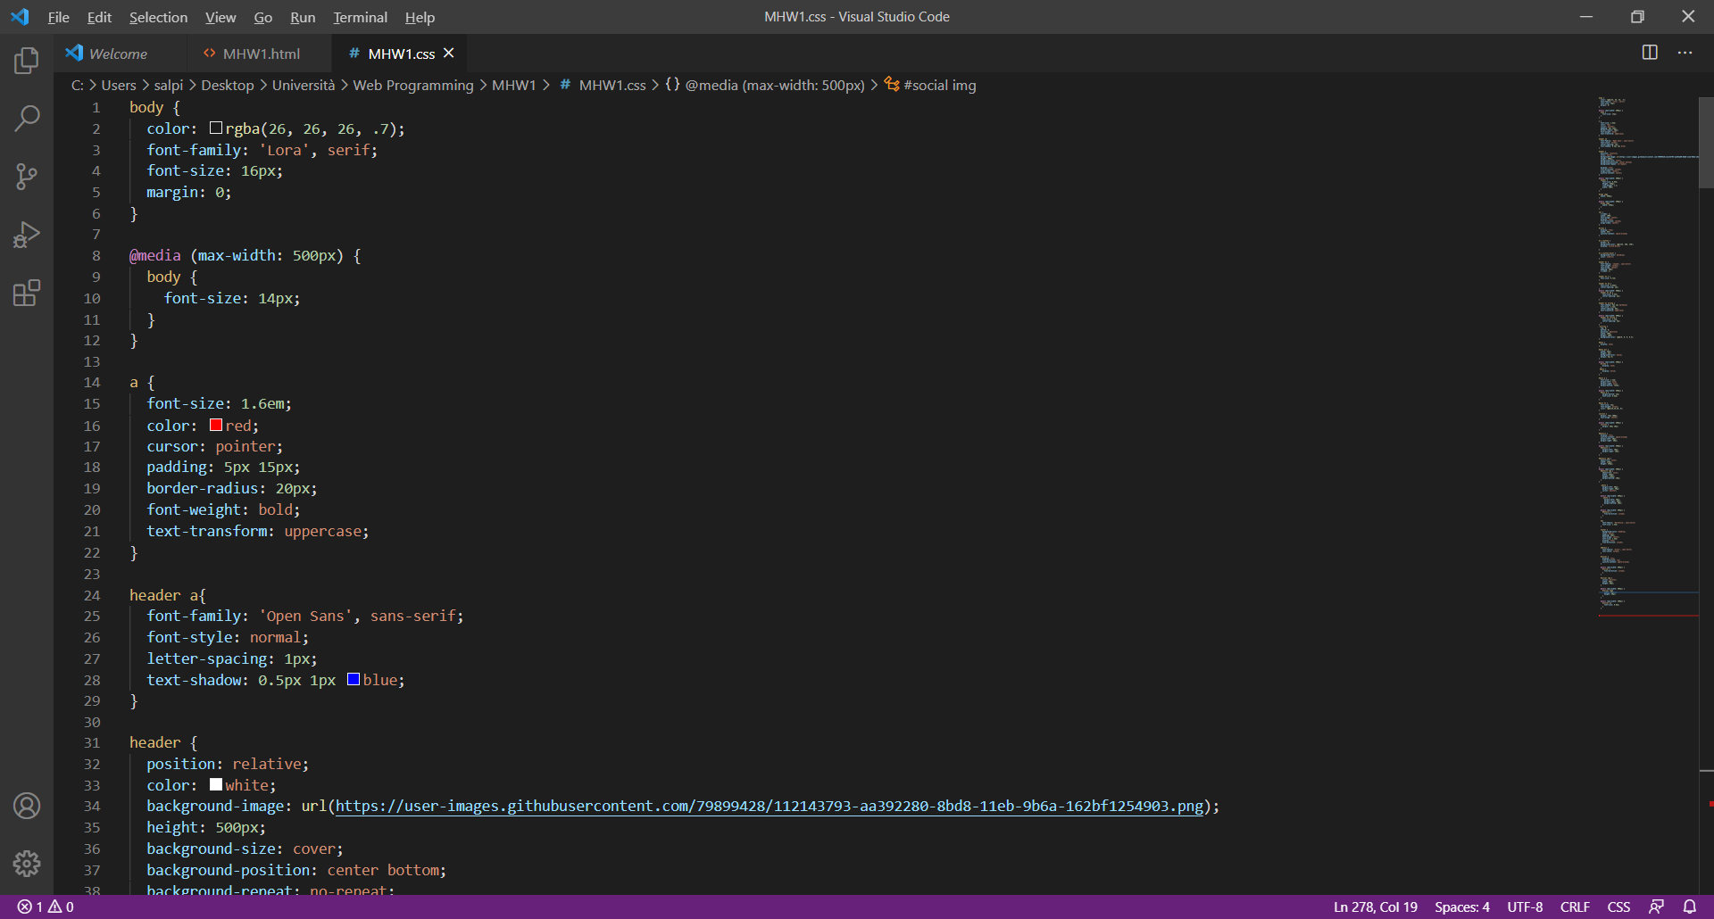
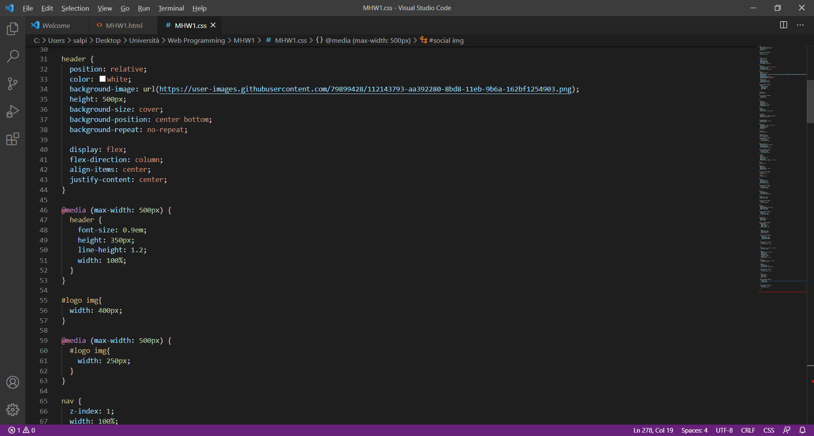
HEADER CSS

Slide 6
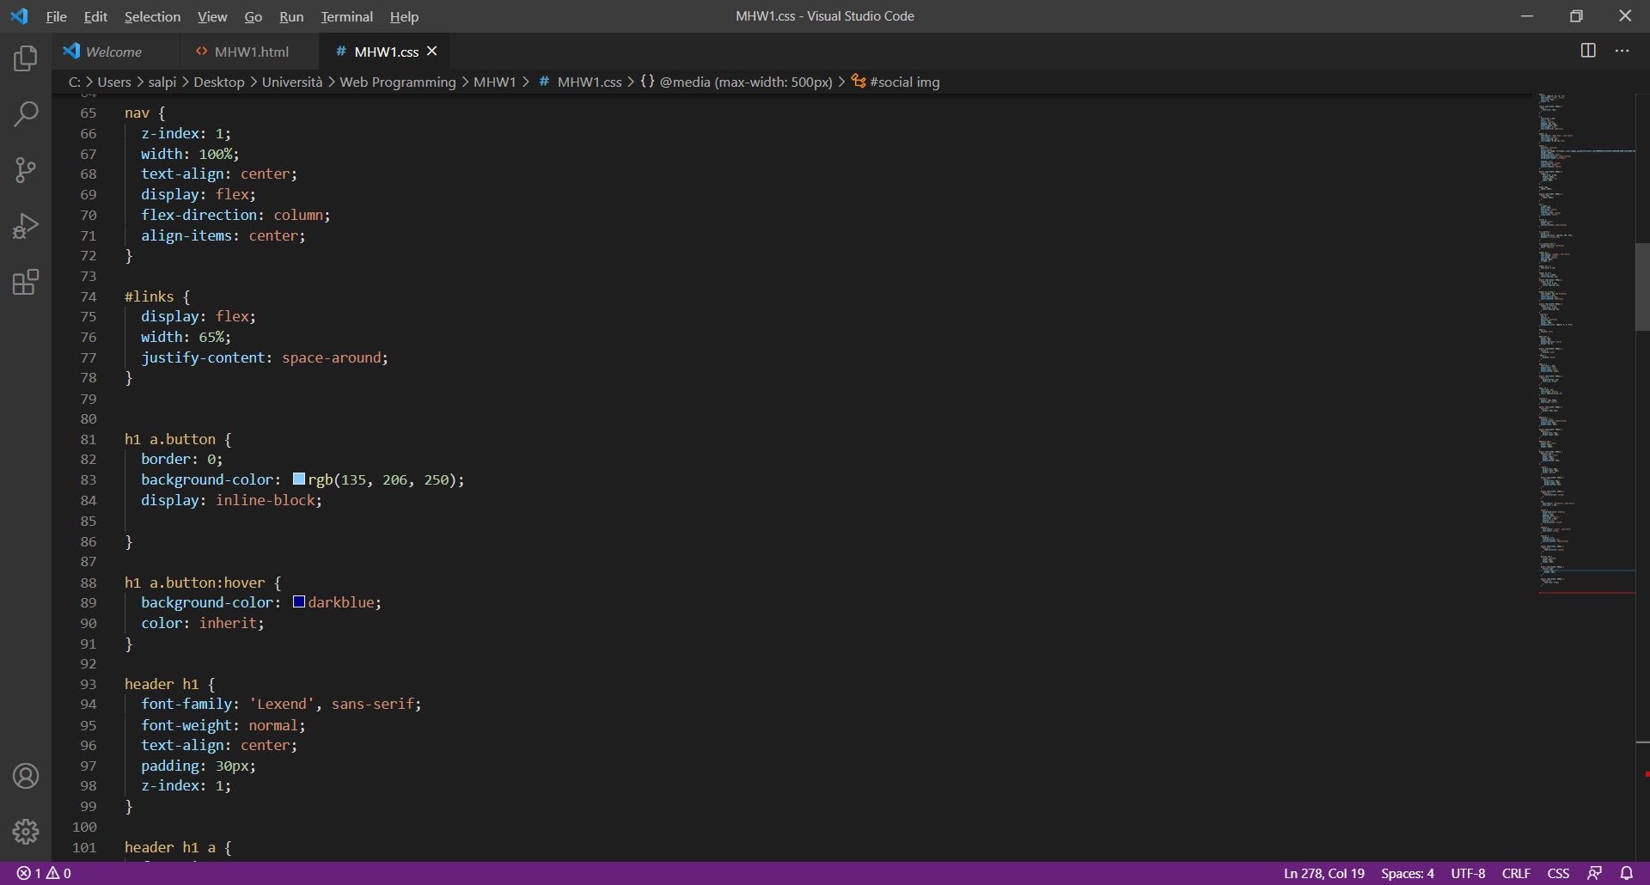
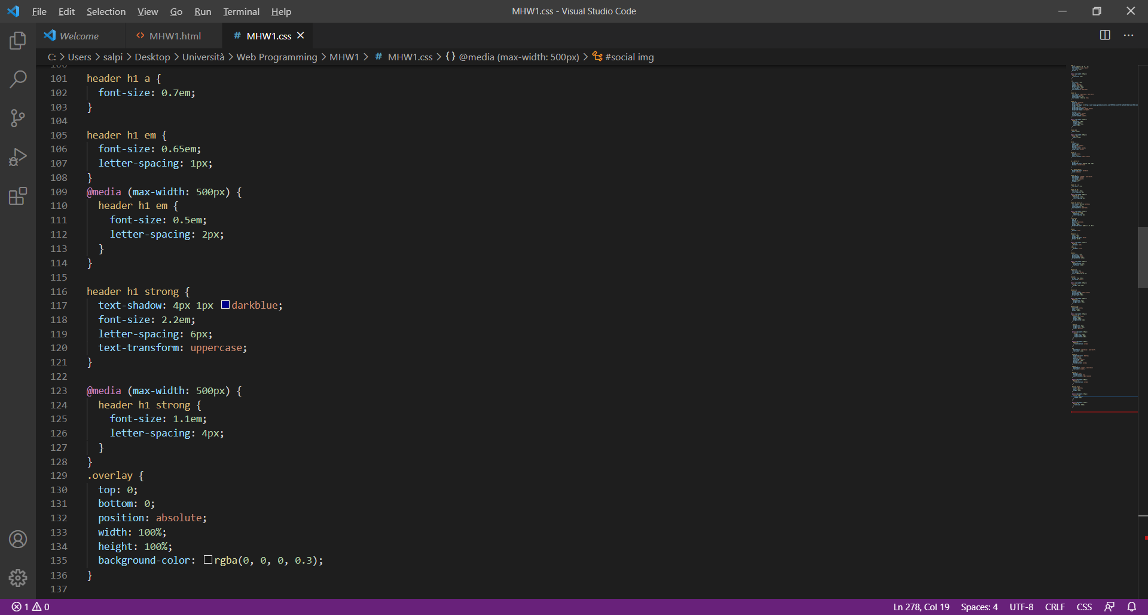
HEADER CSS

Slide 7
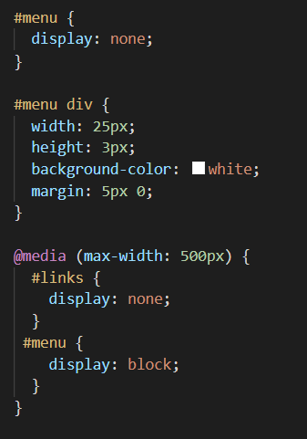
Menù navigazione
NAV CSS
400px
65%

Slide 8
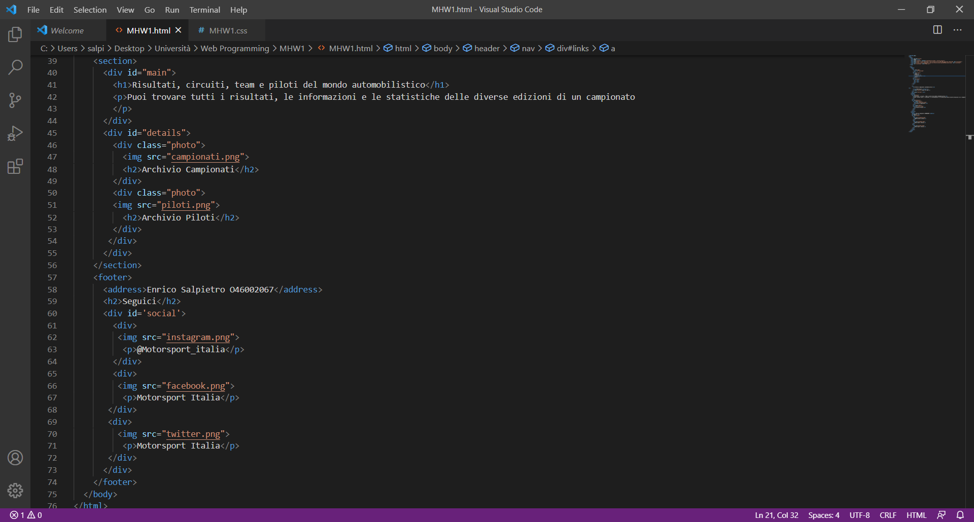
SEZIONE CONTENUTI HTML
margin: 100px
margin: 75px
margin-bottom: 125px
weight: 320px
height: 250px
margin-left: 50px
margin-right: 50px

Slide 9
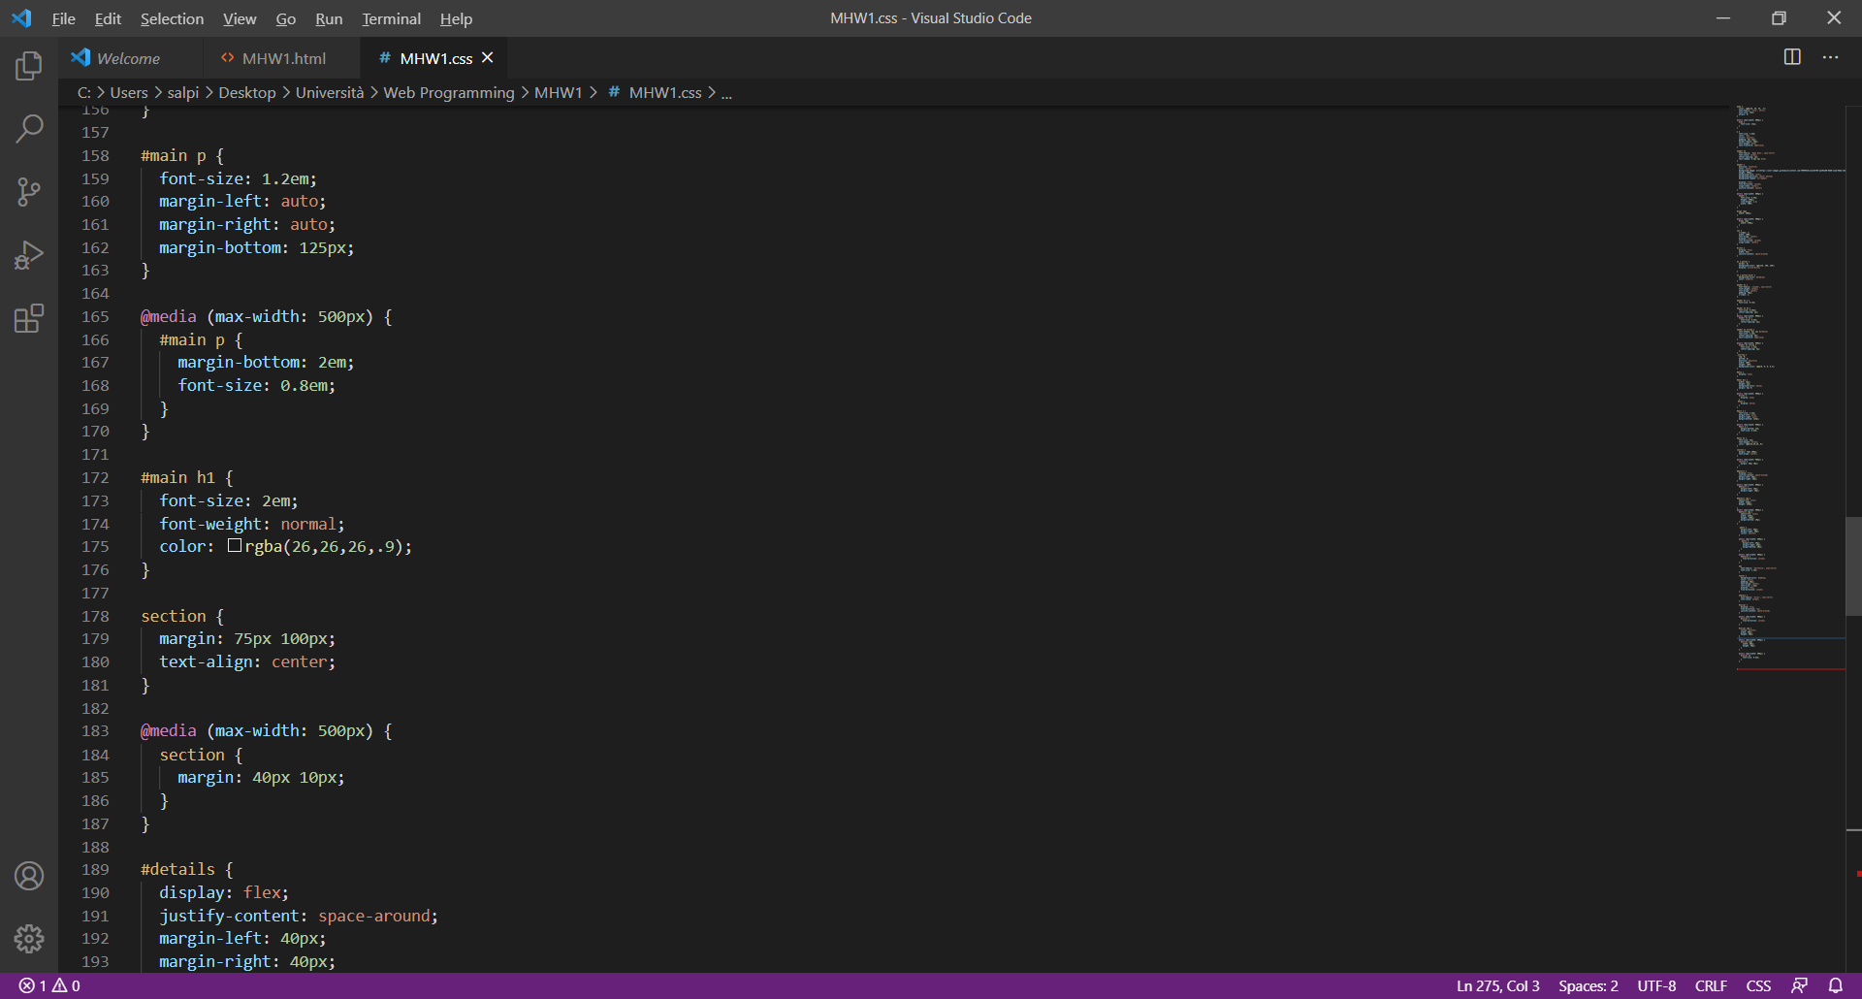
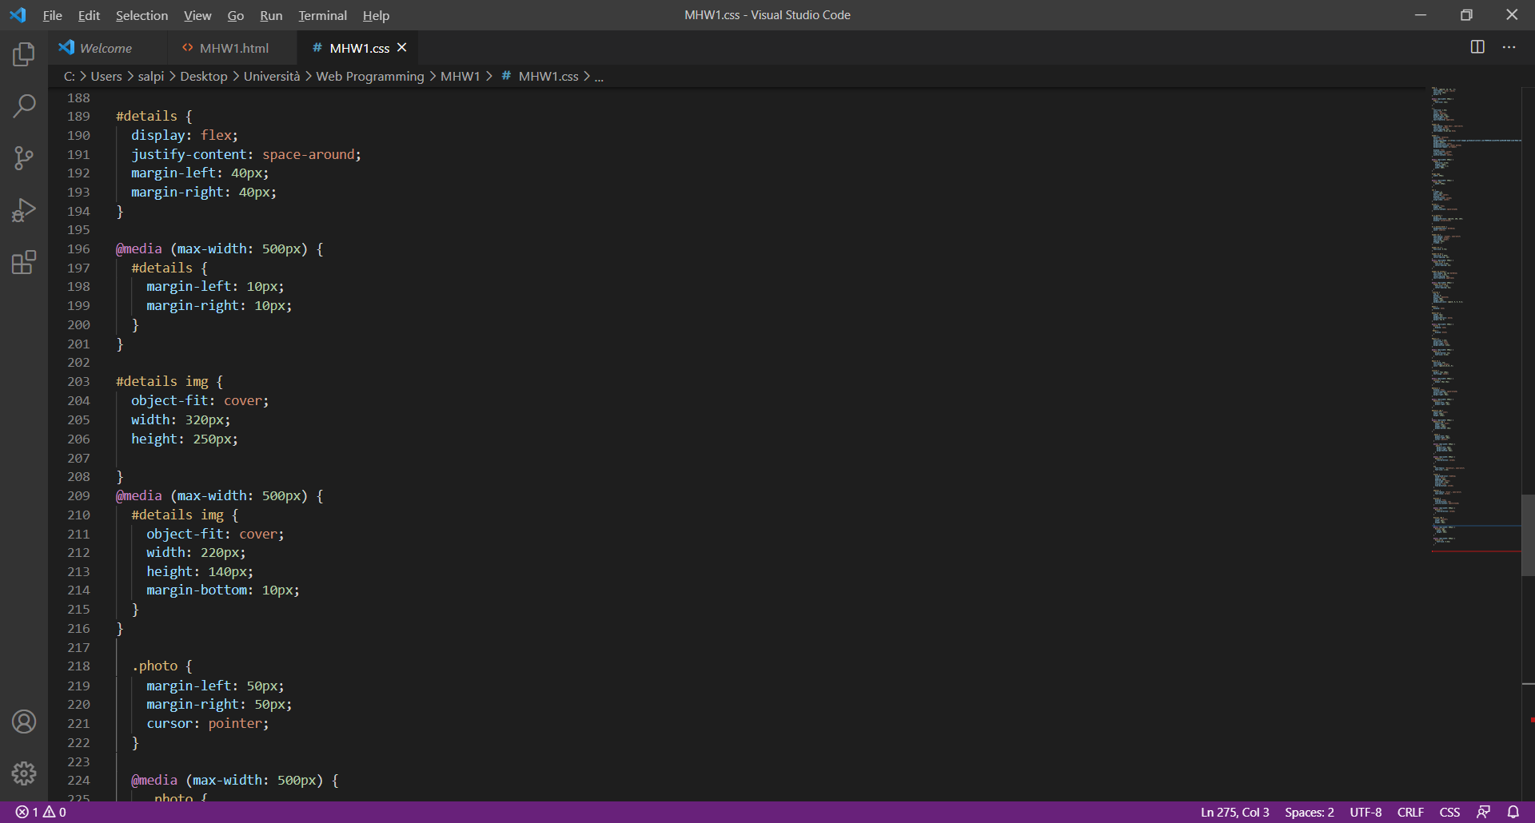
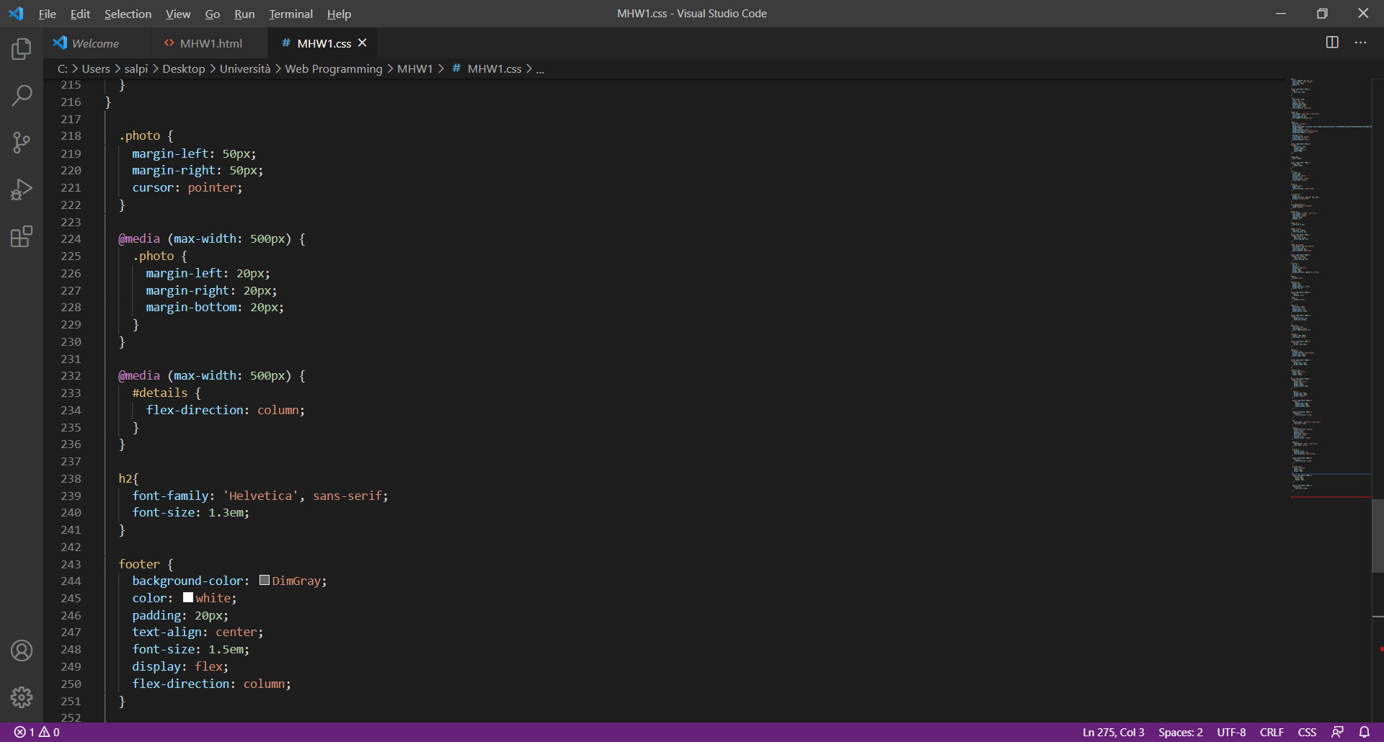
Sezione contenuti
SEZIONE CONTENUTI CSS

Slide 10
FOOTER HTML
padding: 20px
40px
40px

Slide 11
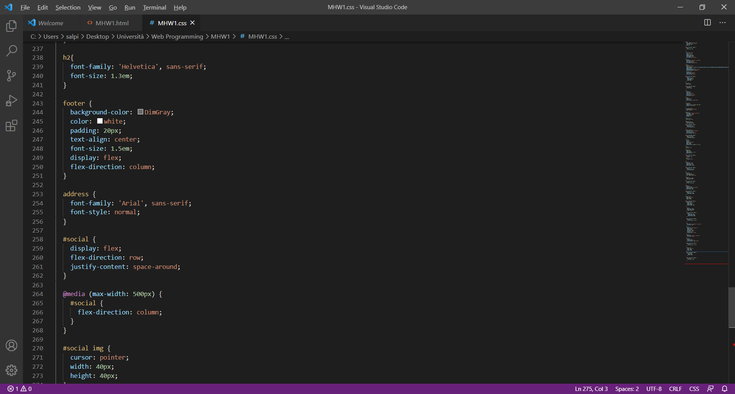
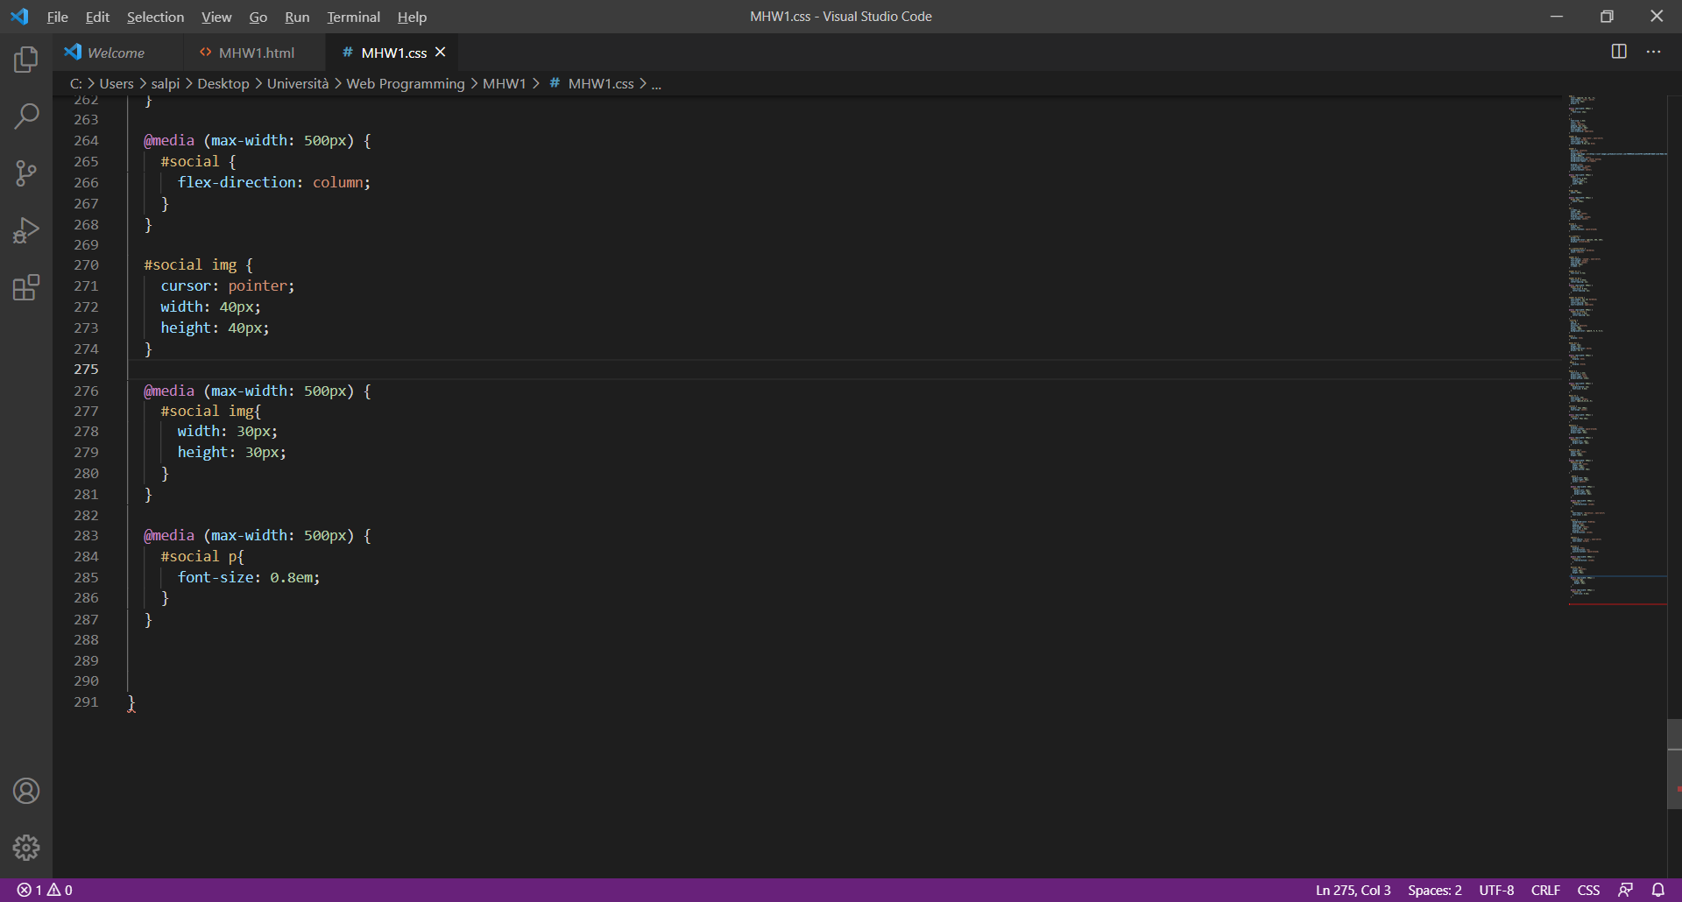
Footer
FOOTER CSS

Slide 12
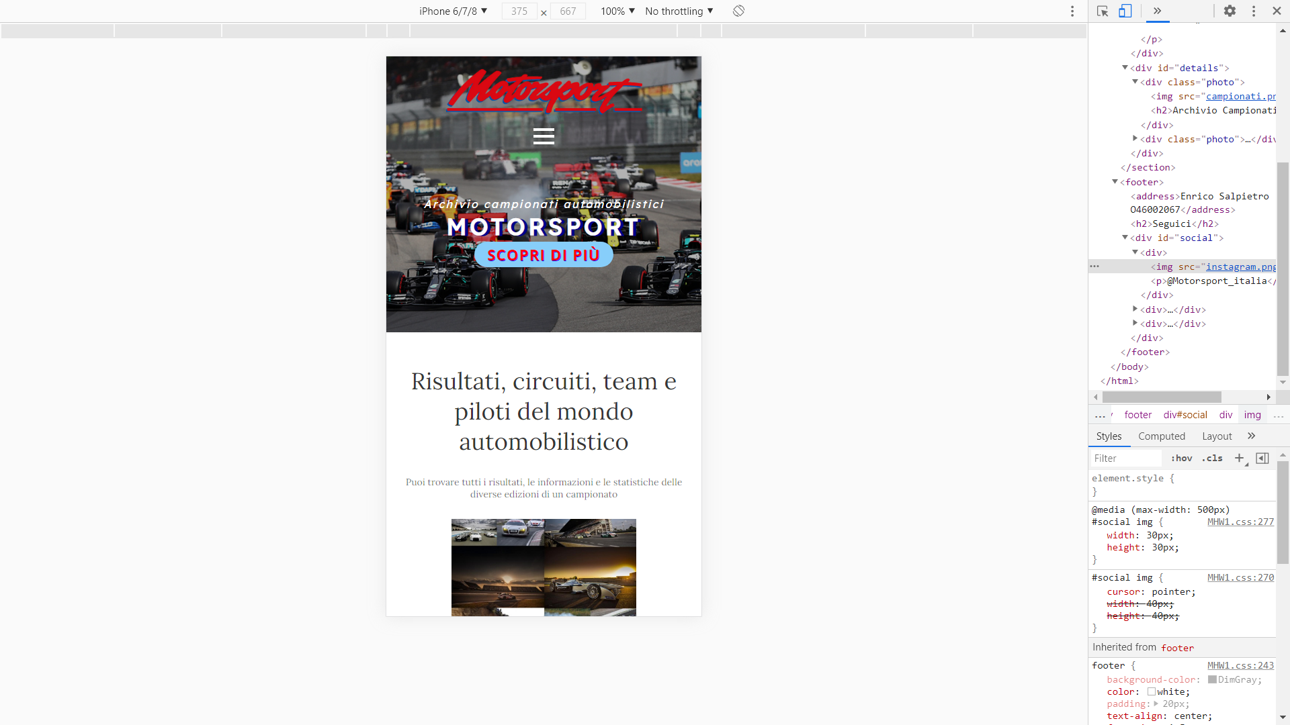
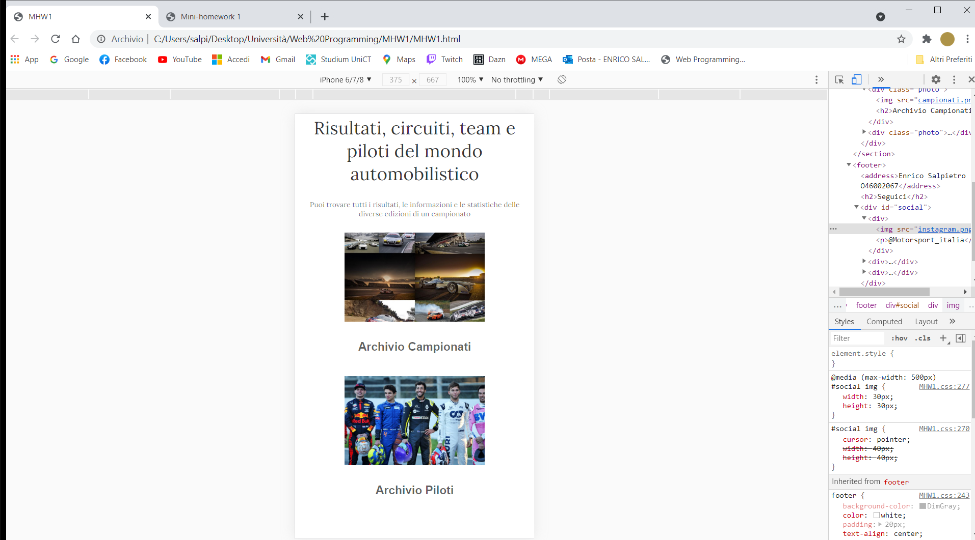
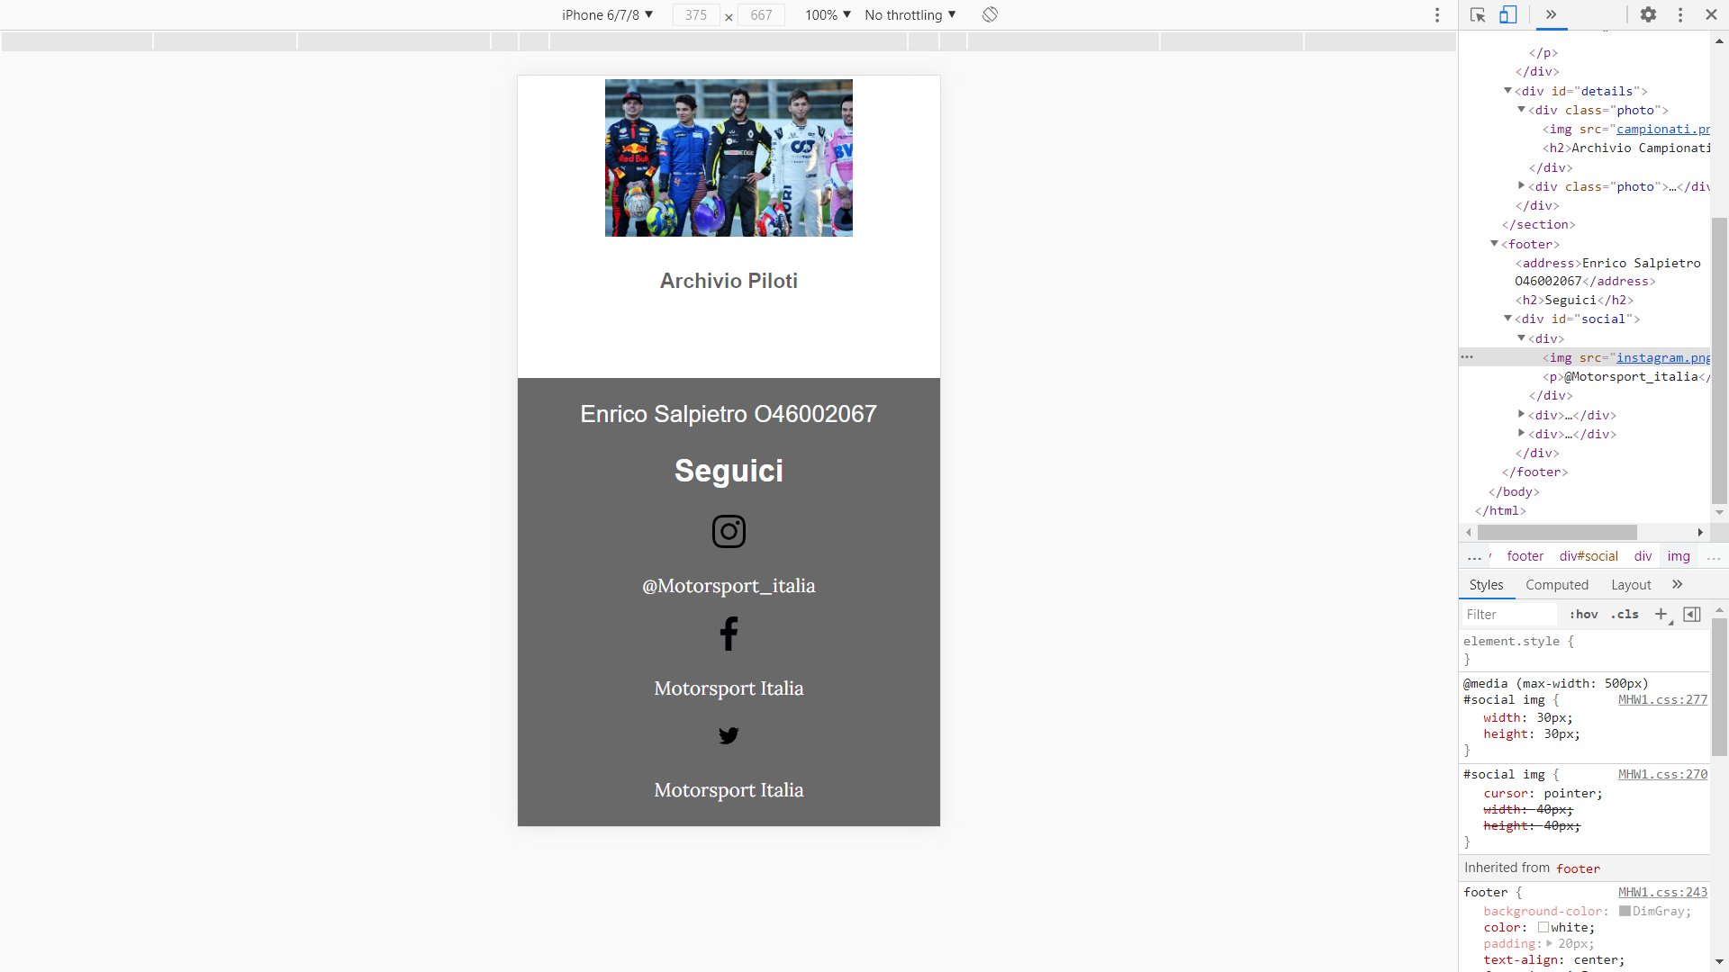
VERSIONE MOBILE

